Slide 1
Л.Н. ГУМИЛЕВ АТЫНДАҒЫ ЕУРАЗИЯ ҰЛТТЫҚ УНИВЕРСИТЕТІ
8-дәріс Масс-спектрометрлер

Slide 2
Масс-спектрометрлердің классификациясы
Статикалық масс-спектрометр
Динамикалық масс-спектрометр
Дәріс жоспары:

Slide 3
Масс-спектрометрлердің классификациясы
Масс-спектрометр келесі негізгі бөліктерден тұрады:
бейтарап атомдар иондарға айналатын (мысалы, қыздыру немесе микротолқынды өрістің әсерінен) және электр өрісінің әсерінен үдетілетін ион көзі
тұрақты электр және магнит өрістерінің аудандары
ион осы өрістерді кесіп өтетін иондар түсетін нүктелердің координаталарын анықтайтын қабылдағыш

Slide 4
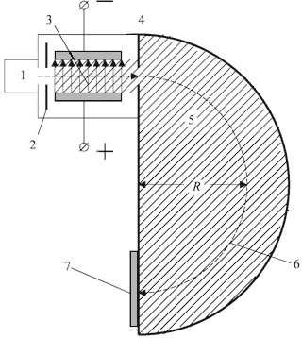
Масс-спектрометрлердің классификациясы
Ион көзінен (1) үдетілген иондар ұя (2) арқылы тұрақты және біркелкі электр (Е) және магниттік (В1) өрістерінің 3 аймағына енеді(сурет 1). Электр өрісінің бағыты конденсатор пластиналарының орналасуымен анықталады және көрсеткілермен көрсетіледі. Магнит өрісі сызба жазықтығына перпендикуляр бағытталған. А аймағында электр (E) және магниттік (В1) өрістер иондарды қарама-қарсы бағытта итереді және электр өрісінің кернеулігі (E) мен магнит өрісі индукциясының (В1) мәндері олардың әсер ету күштері таңдалады. иондар бойынша (тиісінше qE және qvB1, мұнда q – заряд және v – ион жылдамдығы) бір-бірін компенсациялады, яғни. qE = qvB1 болды. Ион жылдамдығы v = E/B1 кезінде ол А аймағында ауытқымай қозғалады және индукциясы (В2) бар біртекті және тұрақты магнит өрісінің D аймағына еніп, екінші саңылау (4) арқылы өтеді. Бұл өрісте ион шеңбер бойымен (6) қозғалады, оның радиусы R қатынасынан анықталады.

Slide 5
Масс-спектрометрлердің классификациясы
Электр өрісінің кер-неулігі Е:
qЕ
Ион шеңбер бойымен (6) қозғалады және оның радиусы мынаған тең:
Е/B₁
Магнит өрісінің ин-дукциясының шамасы B1:
qvB₁
Мv²/R = qvB₂
M= 10⁶ZB₁B₂R/E.
q=10⁶кл
1-сурет. Масс-спектрометр диаграммасы: 1 - ион көзі;
2, 4 - саңылау диафрагмалар;
3 - біркелкі және тұрақты электр және магнит өрістері аймағы;
5 - біркелкі және тұрақты магнит өрісі аймағы;
6 - ион траекториясы; 7 – детектор.

Slide 6
Масс-спектрометрлердің классификациясы
Анализатордағы иондарды бөлу әдісіне сәйкес жоғары вакуумды газ анализаторларын әрқайсысында топшалары бар үш үлкен топқа бөлуге болады:
Иондарды бөлу тұрақты немесе баяу өзгеретін магниттік және электрлік өрістердің көмегімен жүзеге асырылатын статикалық масс-спектрометрлер
магнит өрісінің көмегімен иондарды бөлу және фокустаумен статикалық масс-спектрометр;
циклоидты масс-спектрометр (трохотрон).
Ұшу кезінде иондар анализаторда бөлінетін ұшу уақытының масс-спектрометрлері
Осы типтегі масс-спектрометрлер импульстік масс-спектрометрлер (хронотрондар) деп те аталады.
магнит өрісі бар резонанстық радиожиілік масс-спектрометрі (омегатрон);
квадрупольді (электрлік массалық сүзгі) және монополярлы масс-спектрометрлер;
Иондар қозғалысының сипаты, мысалы, тербеліс жиілігі қолданылатын жоғары жиілікті кернеуге белгілі бір сәйкес келетін радиожиілік масс-спектрометрлері
радиожиілік масс-спектрометрі (фарвитрон);
радиожиілік масс-спектрометрі (топатрон).

Slide 7
Прибор түрі | Ажыратым-дылығы | Жұмыс қысымының диапазоны, мм сын.бағ | Талданатын массалар диапазоны | Негізгі мақсат
Магниттік-электростатикалық сканерлеуі бар статикалық масс-спектрометр | >100 | 10⁻³-10⁻¹¹ | 1-600 | Сандық талдау
Циклоидты масс-спектрометр | 100 | 10⁻³-10⁻¹¹ | 1-200 | Парциалды қысымдарды өлшеу
Ұшу уақыты масс-спектрометрі (хронотрон) | 30 | 10⁻⁵-10⁻⁹ | 1-200 | Газ кинетикасын зерттеу
Омегатронный масс-спектрометр (омегатрон) | 40 | 10⁻⁵-10⁻¹⁰ | 1-50 | Парциалды қысымдарды өлшеу
Квадрупольді және монополярлы масс-спектрометрлер | 50 | 10⁻³-10⁻¹⁰ | 1-100 | Парциалды қысымдарды өлшеу
Радиожиілік масс-спектрометрі (фарвитрон) | 20 | 10⁻⁴-10⁻⁸ | 2-200 | Газдың сапалық талдауы
Радиожиілік масс-спектрометрі (топатрон) | 50 | 10⁻³-10⁻⁷ | 2-100 | Парциалды қысымдарды өлшеу
Десорбционный спектрометр | - | 10⁻⁸-10⁻¹⁴ | - | Кейбір газдардың сапалық талдауы

Slide 8
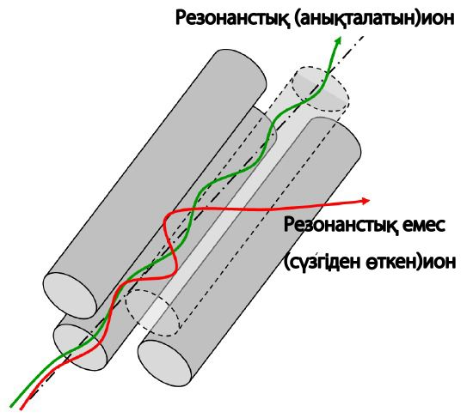
Масс-спектрометрлердің классификациясы
Квадрапольді масс-анализатор
Бағыты 90 градус және фазалық ығысуы 90 градус болатын екі синусоидалы электр өрісі уақыт бойынша шеңбер бойымен тербелетін электр өрісін жасайды. Осылайша, зарядталған бөлшектер детекторға қарай төмен қарай ұшқанда, олар спираль түрінде қозғалады, спираль диаметрі зарядтың молекуланың массасына қатынасымен, сондай-ақ электр өрісінің жиілігі мен күшімен анықталады. Тұрақты ток ығысуының және айналмалы электр өрісінің қосындысы заряд бөлшектерінің қисық спираль бойынша қозғалуына әкеледі. Осылайша, қисық спиралдың шыңын төртполюстің соңындағы детектор позициясына сәйкес келетін уақытты белгілеу арқылы молекулалық зарядтың массаға қатынасына қатысты үлкен селективтілікке қол жеткізуге болады.

Slide 9
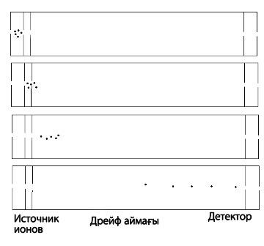
Масс-спектрометрлердің классификациясы
TOF (ұшу уақытының) масс-анализатор
TOF анализаторлары иондарды электр немесе магнит өрісін пайдаланбай уақыт бойынша бөледі. Төмен мағынада TOF хроматографияға ұқсас, тек стационарлық/жылжымалы фаза жоқ, оның орнына бөлу иондардың кинетикалық энергиясы мен жылдамдығына негізделген.
Зарядтары бірдей иондардың кинетикалық энергиялары бірдей; Ұшу түтігіндегі ионның кинетикалық энергиясы ион көзінен шыққандағы ионның кинетикалық энергиясына тең:
$$KE=\frac{{mv}^{2}}{2}=zV (1)$$
Ұшу уақыты немесе ионның ұшу түтігінің ұзындығы бойынша жүруіне кететін уақыт:
$T_{f}=\frac{L}{v} (2)$
L - түтіктің ұзындығы;
$v$ – ионның жылдамдығы
Иондар көзі Дрейф аймағы Детектор

Slide 10
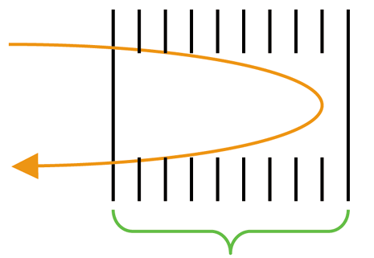
Масс-спектрометрлердің классификациясы
Өкінішке орай, жоғары массаларда ажыратымдылық қиын, себебі ұшу уақыты ұзағырақ. Сондай-ақ үлкен массалар кезінде бірдей м/з мәндері бар иондардың барлығы идеалды TOF жылдамдықтарына жете бермейді. Бұл мәселені шешу үшін жиі анализаторға рефлектор қосылады. Рефлектор ұшу түтігінің ұшында орналасқан өте жоғары кернеулі сақиналы электродтар сериясынан тұрады. Ион рефлекторға өткенде жоғары кернеудің әсерінен ол кері бағытта шағылысады. Рефлектор бір м/з мәні үшін ұшу уақытының кең жолақты диапазонын тарылту арқылы ажыратымдылықты арттырады. Жылдамырақ иондар рефлекторларға, ал баяу иондар рефлекторға азырақ өтеді. Осылайша, бірдей m/z мәні бар баяу және жылдам иондар әр түрлі уақытта емес, бір уақытта детекторға жетіп, шығыс сигналының өткізу жолағын тарылтады.
Сызықтық потенциал
2-сурет: (сол жақта) шағылысу (оң жақта) шағылыстырғыштың суреті. Рефлектордың ұшу түтігіне (сол жақта) бекітілген иондық айна (оң жақта). Металл пластиналар дестесіне қолданылатын кернеулер иондарды ұшу түтігіне қайтаратын электр өрісін жасайды. Бұл ерекше дизайнда айна электродтары арасындағы бос орындар тым үлкен. Бұл конверттік вакуумдық түтіктің металл бетінің жақын орналасуынан туындаған айна ішіндегі өрістің бұрмалануына әкелуі мүмкін.

Slide 11
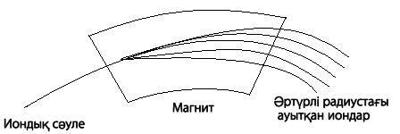
Масс-спектрометрлердің классификациясы
Магниттік сектордың масс-анализаторы
Жоғарыда айтылған ұшу уақыты (TOF) анализаторына ұқсас, магниттік сектор анализаторларында иондар заряд пен масса қатынасы бойынша иондар бөлінген ұшу түтігі арқылы жеделдетіледі. Магниттік сектор мен TOF арасындағы айырмашылық магнит өрісі иондарды бөлу үшін қолданылады.
Қозғалыстағы зарядтар магнит өрісіне енген кезде заряд берілген магнит өрісіне перпендикуляр бағытта бірегей радиусы бар айналмалы қозғалысқа ауытқиды. Магнит өрісіндегі иондар екі бірдей күшке ұшырайды; магнит өрісіне және центрге тартқыш күшке байланысты күш.
${ F}_{B}=zvB=F_{c}=\frac{{mv}^{2}}{2}$ $v=\frac{Bzr}{m}$
Егер бұл теңдеу кинетикалық энергия теңдеуіне ауыстырылса
$KE=zV=\frac{{mv}^{2}}{2}$ $\frac{m}{z}=\frac{B^{2}r^{2}}{2V}$

Slide 12
Масс-спектрометрлердің классификациясы
Электростатикалық сектордың масc-анализаторы
Ұшу анализаторының уақытына ұқсас, өйткені ол ұшу кезінде иондарды бөледі, бірақ ол электр өрісінің көмегімен бөлінеді. Электростатикалық сектор анализаторы потенциалы тең және қарама-қарсы екі қисық пластинадан тұрады. Ион электр өрісі арқылы қозғалған кезде ол ауытқиды және электр өрісінің әсерінен ионға түсетін күш ионға түсетін центрге тартқыш күшке тең болады. Мұнда бірдей кинетикалық энергияның иондары фокусталады, ал кинетикалық энергиясы әртүрлі иондар дисперсті болады.
$$KE=zV=\frac{{mv}^{2}}{2}$$
$$F_{E}=zE=F_{c}=\frac{{mv}^{2}}{R}$$
Электростатикалық сектор анализаторлары иондық сәуле энергияға бағытталған энергия фокустары болып табылады. Электростатикалық және магниттік сектор анализаторлары жеке пайдаланылған кезде бір фокустау құралдары болып табылады. Бірақ екі әдісті бірге қолданғанда, ол қос фокустау құралы деп аталады., өйткені бұл құралда энергиялар да, бұрыштық дисперсиялар да фокусталған.

Slide 13
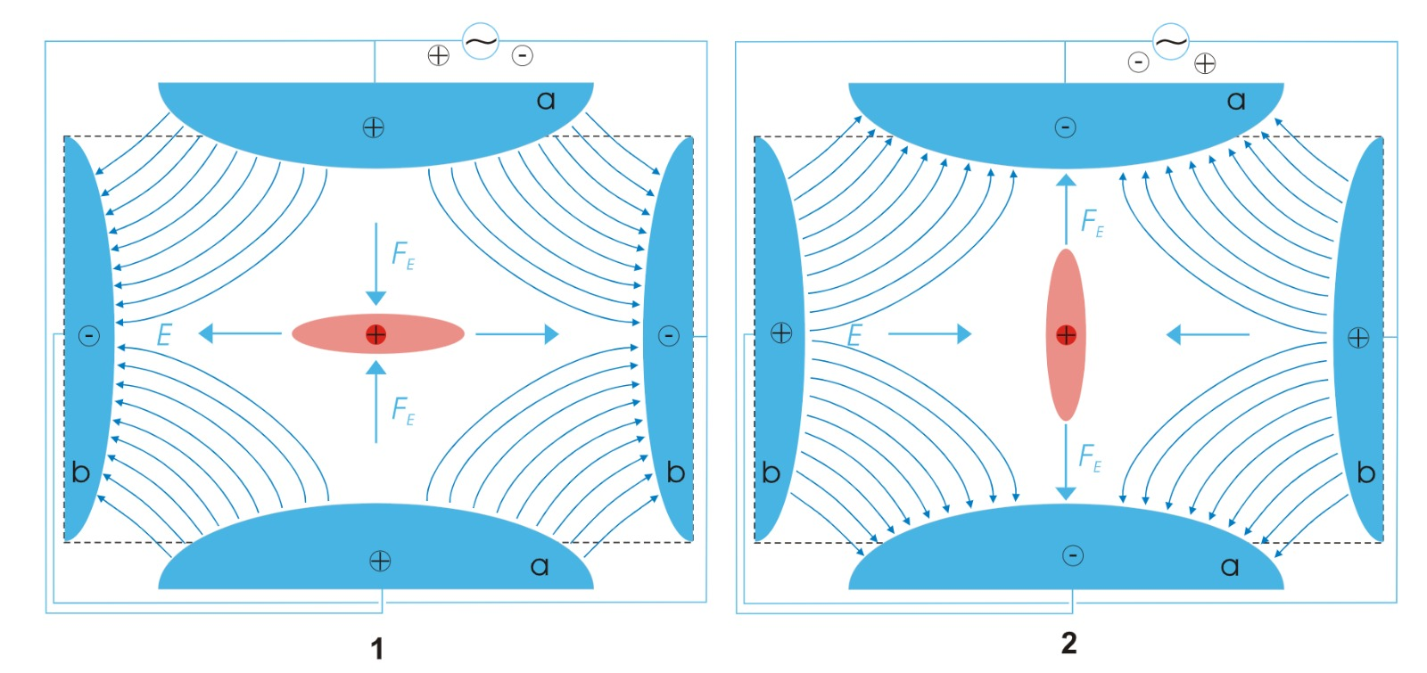
Масс-спектрометрлердің классификациясы
Квадрупольді ионды ұстағыш масс-анализаторлар
Бұл анализатор жоғарыда аталған төртполюсті анализатор сияқты принциптерді қолданады, ол иондарды масса-заряд қатынасы бойынша бөлу үшін электр өрісін пайдаланады. Анализатор белгілі бір кернеудегі сақиналы электродпен және жерге тұйықталған соңғы қақпақ электродтарымен жасалады. Иондар электродтар арасындағы аймаққа соңғы қақпақтардың бірі арқылы енеді. Кіргеннен кейін электродтардың әсерінен қуыстағы электр өрісі белгілі бір м/з мәндерінің иондарын кеңістікте орбитаға шығарады. Радиожиілік кернеуі жоғарылаған сайын, ауыр массалық иондар орбиталары тұрақтанады және жеңіл массалық иондар аз тұрақтанады, бұл олардың қабырғамен соқтығысуына әкеледі және детекторға бару және оны анықтау мүмкіндігін жояды.
Төрт полюсті ион ұстағыш әдетте массалық селективті лақтыруды жүзеге асырады, мұнда ол тұтынылған иондарды қолданылған радиожиілік кернеуін біртіндеп арттыру арқылы масса реті бойынша іріктеп шығарады.
3-сурет: Классикалық қондырғының оң зарядты (қара қызыл) бөлшегі бар, ұқсас зарядталған бөлшектердің бұлтымен қоршалған (ашық қызыл) төрт полюсті ион тұзақтарының схемасы. Электр өрісі E (көк) шеткі қақпақтардың төрт полюсі (а, оң) және сақиналы электрод (b) арқылы жасалады. 1 және 2-суреттер айнымалы ток циклі кезіндегі екі күйді көрсетеді.

Slide 14
Масс-спектрометрлердің классификациясы
Иондық циклотронды резонанс (ИЦР)
ИЦР - иондарды оның ішіндегі орбитаға ұстау үшін магнит өрісін пайдаланатын ион тұзағы. Бұл анализаторда бөліну болмайды, оның орнына белгілі бір диапазондағы барлық иондар ішінде ұсталады және қолданылатын сыртқы электр өрісі сигнал жасауға көмектеседі. Жоғарыда айтылғандай, қозғалатын заряд магнит өрісіне енгенде, иондық орбитаны жасайтын центрге тартқыш күш пайда болады. Тағы да магнит өрісінің әсерінен ионға әсер ететін күш ионға түсетін центрге тартқыш күшке тең
$$xvB=\frac{{mv}^{2}}{r}$$
Магнит өрісіне перпендикуляр ионның бұрыштық жылдамдығын мұнда w_{c}=v\r ауыстыруға болады.
$$zB=mw_{c}$$
$$w_{c}=\frac{zB}{m}$$
Орбитаның жиілігі жылдамдыққа емес, иондардың заряды мен массасына байланысты. Егер магнит өрісі тұрақты болса, әрбір ионның зарядқа қатынасын ωc бұрыштық жылдамдықты өлшеу арқылы анықтауға болады. Бұл қатынас мынада: жоғары wc кезінде төмен m/z мәні, ал төмен ωc кезінде жоғары m/z мәні болады. Қарама-қарсы таңбалы зарядтардың бұрыштық жылдамдығы бірдей, айырмашылығы тек қарама-қарсы бағытта айналады.

Slide 15
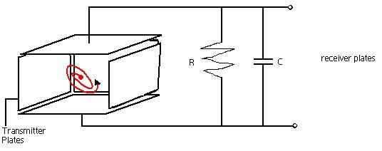
Масс-спектрометрлердің классификациясы
Тұтқынға алынған иондардан электр сигналын жасау үшін ион тұзағына әртүрлі электр өрісі қолданылады.
Электр өрісіндегі ωc белгілі бір ионның ωc мәніне сәйкес келгенде, ион энергияны жұтып, ионның жылдамдығы мен айналу радиусын арттырады. Бұл жоғары энергетикалық орбитада ион екі пластина арасында тербелгенде, электрондар пластиналардың бірінде екіншісінің үстінде жиналады, бұл тербелмелі токты немесе ток кескінін тудырады. Ток белгілі бір жиіліктегі ұяшықтағы иондар санына тура пропорционал.
$$E=Eocos(wct)$$

Slide 16
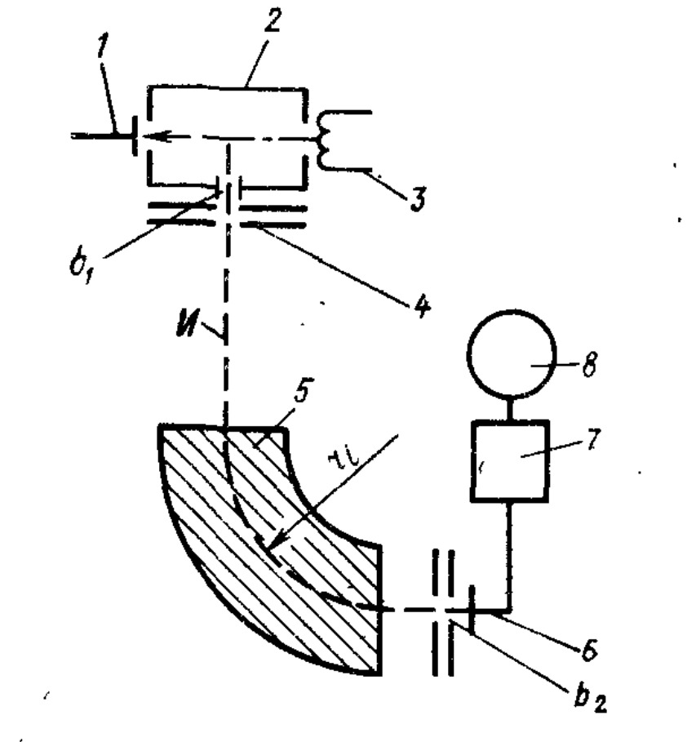
Статикалық масс-спектрометр
Магниттік масс-спектрометрде (4-сурет) талданатын газ қыздырылған катод (3) шығаратын баяу электрондар шоғымен иондық емес көзде (2) иондалады және коллекторда (1) бейтараптандырылады. Иондар нонизатордан тар шығатын саңылау арқылы шығарылады, жеделдетіледі және электр линзаларының (4) өрісі арқылы қосымша фокусталады. Массалары Mi және зарядтарына сәйкес әр түрлі жылдамдыққа ие моноэнергетикалық иондардың D шоғы магниттің (5) көлденең магнит өрісінің әсер ету аймағына түседі және Лоренц күшінің әсерінен қозғалыс бағытын өзгертеді. , шығу саңылауы арқылы коллекторға (6) әртүрлі массалық иондар кіреді. Әрі қарай ион коллекторының тогы күшейткіш (7) арқылы өтіп, жазу құрылғысына (8) беріледі. Әдетте, газ-аналитикалық масс-спектрометрлердің сканерлеу бұрышы 90; 120 немесе 180°.
4-сурет. Магниттік масс-спектрометр

Slide 17
Статикалық масс-спектрометр
Иондардың массалық сандары теңдеу бойынша анализатор параметрлерімен байланысты
$$M_{i\backslash e}={4,79∙10}^{7}r_{i}^{2}H_{m}^{2}\backslash U$$
Осы теңдеуінің талдауы массалық спектрді сканерлеудің екі мүмкін әдісі бар екенін көрсетеді:
магниттік (Н_{м} өзгеруі) және электростатикалық (U өзгеруі).
Магниттік масс-спектрометрлердің рұқсаты
$$ρ=\frac{r_{i}}{b_{1}+b_{2}+σb_{3}}$$
b₁ – ион көзінен шығатын жердегі ойықтың ені; b₂ - ион жинағыштың алдындағы саңылаудың ені; σb₃ - аберрациялар нәтижесінде ені b2 саңылауының жазықтығында емес сәуленің толық кеңеюі.

Slide 18
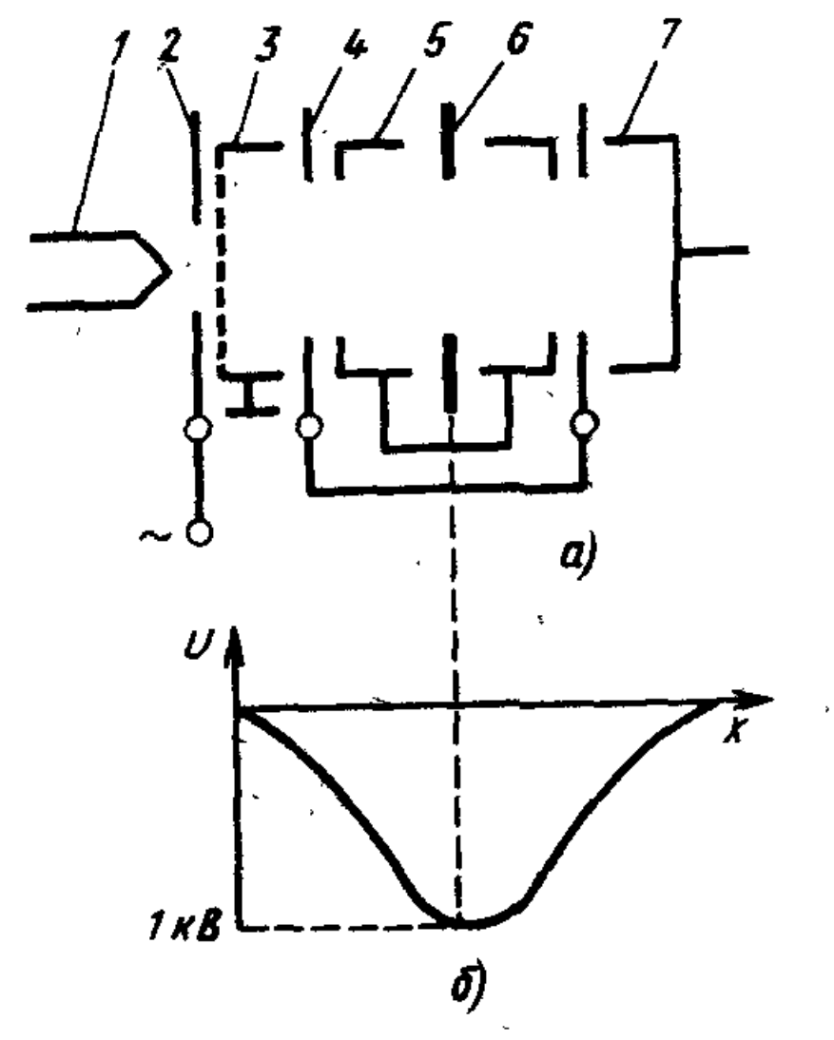
Статикалық масс-спектрометр
Панорамалық масс-спектрометр (фарвигрон) – а-сурет – қалдық газдардың құрамын сапалы бағалау үшін қызмет етеді. Талданатын газ диафрагма-модулятор (2) арқылы өтетін электродтармен (1) иондалады және тор өрісі (3) арқылы үдетіледі. Электрондардың өтуі кезінде анализаторда түзілетін иондар пайда болған параболалық өріс арқылы үдетіледі.
Электродтар 4-тен 5-ке дейін, осы өрістің әсерінен олар нөлдік потенциалға ие 3 тор мен сигналдық электрод арасында тербеледі. Максималды теріс потенциал U электродқа қолданылады (б-сурет). Ионның әрбір түрі сигнал электродында 7 өзіндік жиіліктегі кернеуді индукциялайды. Жоқтарды массасы бойынша талдау сигнал кернеулерінің жиіліктерін тар жолақты күшейткішпен өлшеуден тұрады.
Иондық тербеліс жиілігі
$$f_{i}=K_{a}\sqrt{\frac{U_{e}}{M_{i}}}$$
K_{a}- геометриялық анализатордық коэф.

Slide 19
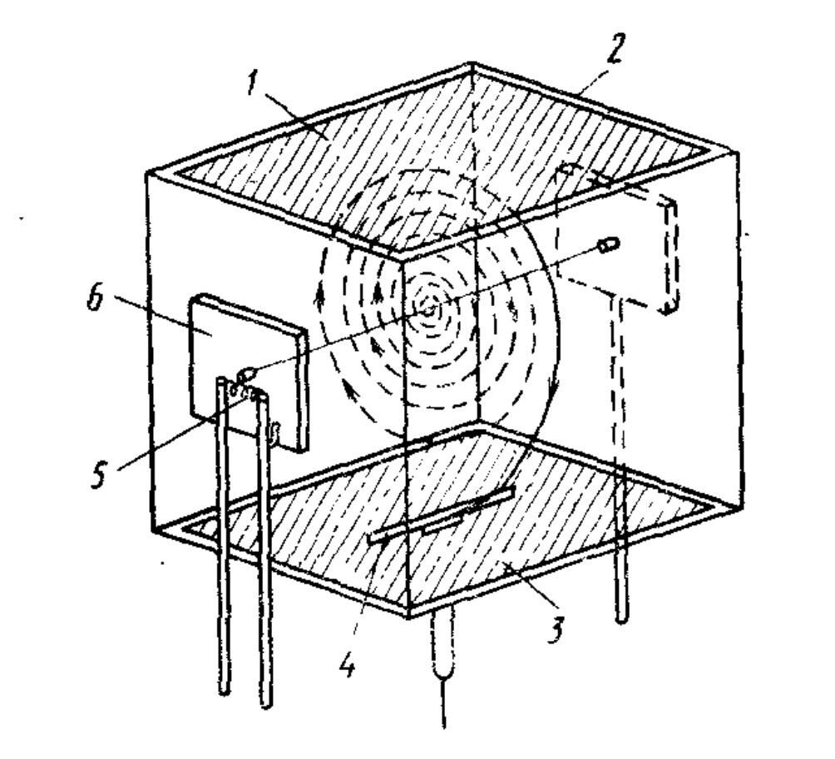
Динамикалық масс-спектрометр
Омегатрондық масс-спектрометр (омегатрон) - ең көп таралғандардың бірі. Жіпті катод 5 шығаратын электрондар жинағыш пластиналардың 6 тесіктерінен өтіп, ион коллекторына түседі. Талдағыштың 2-камерасы арқылы өтетін электр тогының тар шоғы сол жерде орналасқан газ молекулаларын иондандырады.
Массалары әртүрлі иондарға бір мезгілде өзара перпендикуляр өрістер әсер етеді: 1 және 3 пластиналар арасында қолданылатын радиожиілік электр және сыртқы магниттен Ht тұрақты магнит өрісі (суретте көрсетілмеген). Берілген магнит өрісіндегі айналмалы қозғалыс жиілігі берілген жоғары жиілікті кернеудің жиілігімен сәйкес келетін иондар осы өріспен резонансқа түседі, оның әсерінен жеделдетіледі және орамалы спираль бойымен қозғалып, 4 ион коллекторына жетеді. Резонанстық иондардың иондық ток күші өлшегіш құралмен жазылады. Басқа массалары бар иондар электрон сәулесінің айналасында айналады, оған жақындайды немесе одан алыстайды.
Резонанстық емес иондар түзетін кеңістіктік заряд диэлектрлік пластиналарда бірте-бірте таралады және рекомбинацияланады.
5-сурет. Омегатрондық масс-спектрометр

Slide 20
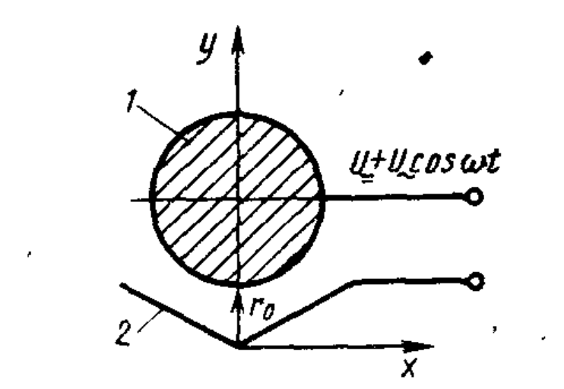
Динамикалық масс-спектрометр
Монополярлы масс-спектрометр төртполюсті масс-спектрометрдің модификациясы болып табылады эроконвертер төртполюстің бір квадранты (6-сурет). Түрлендіргіш дөңгелек өзекшеден (1) және жер потенциалында орналасқан бұрышты пластинадан (2) тұрады. Өзекшеге (1) $U_{=}+U_{\sim }\cos{wt }$жоғары жиілікті кернеу беріледі. Көзден иондар электродтар арасындағы саңылауға өтеді.
Монополярлы анализатор арқылы өтетін иондар үшін:
$$M_{i\backslash e}={9,8∙10}^{−6}U_{\sim }\backslash \left({qr}_{0}^{2}f^{2}\right)$$
мұндағы q - параметр, бірінші жуықтауда 4γ-ге тең (монополярлы масс-спектрометрлер үшін γ= 0,5 ... 1,4).
Полярлық масс-спектрометрдің рұқсаты
$$p=\frac{q^{2}L^{2}f^{2}}{4U_{уск}}\frac{M_{i}}{e}$$
мұндағы L – анализатордың ұзындығы; U – көздегі иондардың үдететін кернеуі.
6-сурет.

Slide 21
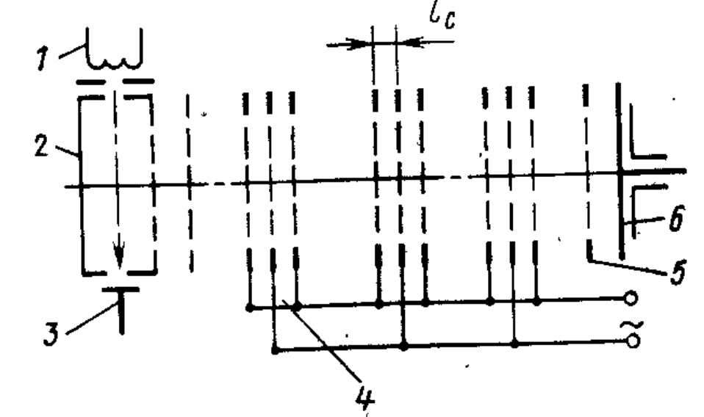
Динамикалық масс-спектрометр
Радиожиілік масс-спектрометрінің артықшылығы түйінсіз сәуленің және шығыс апертураның шектелген көлденең қималарының болмауы болып табылады. Жіпті катод (1) шығаратын электрондар камерадағы (2) газды иондайды және электронды коллекторға (3) түседі. Иондар бір-бірінен белгілі бір қашықтықта орналасқан бірнеше үш торлы каскадтардан (4) тұратын масс-спектрометр анализаторының бағыты бойынша V кернеуімен үдетіледі.
Әрбір каскадтың сыртқы және орталық торларының арасында жоғары жиілікті кернеу қолданылады, соған байланысты иондардың бір бөлігі қозғалған кезде энергия және сәйкес қосымша жеделдету алады, ал басқа бөлігі энергияны босатады және баяулайды. Иондық коллектордың (6) алдында тежегіш торлар (5) орнатылған, олар арқылы тек максималды энергиясы бар иондар өтеді.
Коллектордың тогы парциалды қысымға пропорционал.
6-сурет.

